Slide 1

วิธีการใช้
Grader.ga
เวอร์ชั่น 1.2
Like a PRO!

Slide 2
มันคืออะไร
มันก็คือเว็ปแมว ๆ ที่ใช้ในการตรวจโค้ด(หรือโปรแกรม)ที่เราเขียน คล้าย ๆ กับ Autolab นั้นแหละ :)
ซึ่งมีไว้สำหรับฝึกวิทยายุทธ์ในการที่จะคิดวิเคราะห์ และแก้โจทย์ต่าง ๆ เพื่อให้แข็งแกร่งมากขึ้น น น น น น
ปล.ยังอยู่ในระหว่างการพัฒนา ซึ่งอาจจะมีข้อผิดพลาดได้ ก็อย่าว่าน้องแรงน้า

Slide 3
มันคืออะไร
โดยมันสามารถลองรับ บ บ บ บ บ บ บ
ภาษา C
ภาษา C++
ภาษา python
และ ภาษา Java

Slide 4
มันคืออะไร
โดยโจทย์จะมาจากหลาย ๆ ที่ เช่นจากแบบฝึกหัดจากค่าย สอวน. จะเว็ปเขียนโปรแกรมโด่งดังอย่าง otog.cf และ โจทย์แมวๆที่แต่งเอง

Slide 5

หน้าหลัก
นี่คือหน้าเว็ปอันสวยงามม

Slide 6
หน้าหลัก
ก่อนที่จะเริ่มทำโจทย์ ก็ต้องทำการเข้าสู่ระบบก่อน

Slide 7
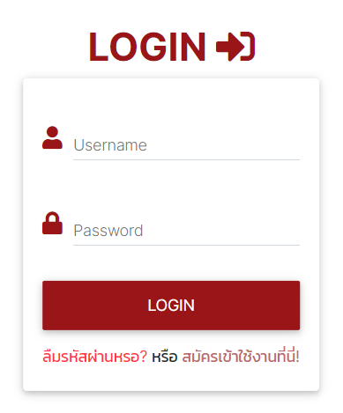
เข้าสู่ระบบ/สมัคร
เวลาเข้าสู่ระบบให้กรอก Username กับ Password ตามที่เราสมัครไว้
หากยังไม่มี สมัคร ซะ

Slide 8
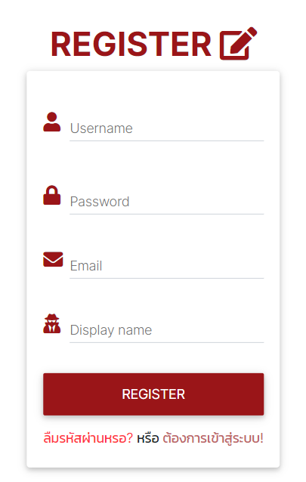
เข้าสู่ระบบ/สมัคร
การสมัครนั้นง่ายกว่าสมัครคนละครึ่งเยอะ
Username ก็คือชื่อที่เราจะใช้เข้าสู่ระบบ
Password ก็คือ.....ตามนั้นแหละ
Email ก็คือ อีเมลที่สามารถติดต่อได้ โดยจะใช้อีเมลอะไรก็ได้
Display Name คือชื่อที่จะแสดงในเว็ป
เมื่อกรอกเสร็จแล้วก็กด REGISTER แรงๆเลยยย

Slide 9
หน้าหลัก
เมื่อเข้าสู่ระบบแล้ว
ในมุมบนซ้ายจะมีเมนู 4 เมนู

Slide 10
หน้าหลัก
Home ก็คือกลับมาหน้าหลัก
Problem ก็คือแบบฝึกหัดข้อต่าง ๆ
Submission ก็คือดูว่าผลตรวจนั้นที่ส่งไปนั้นเป็นอย่างไรบ้าง
Contest ก็คือการแข่งที่จะใช้จัดเพื่อฝึกฝนวิทยายุทธ์
Editorial ง่ายๆก็คือเฉลยหรือเนื้อหาต่างๆสำหรับเขียนโปรแกรม

Slide 11
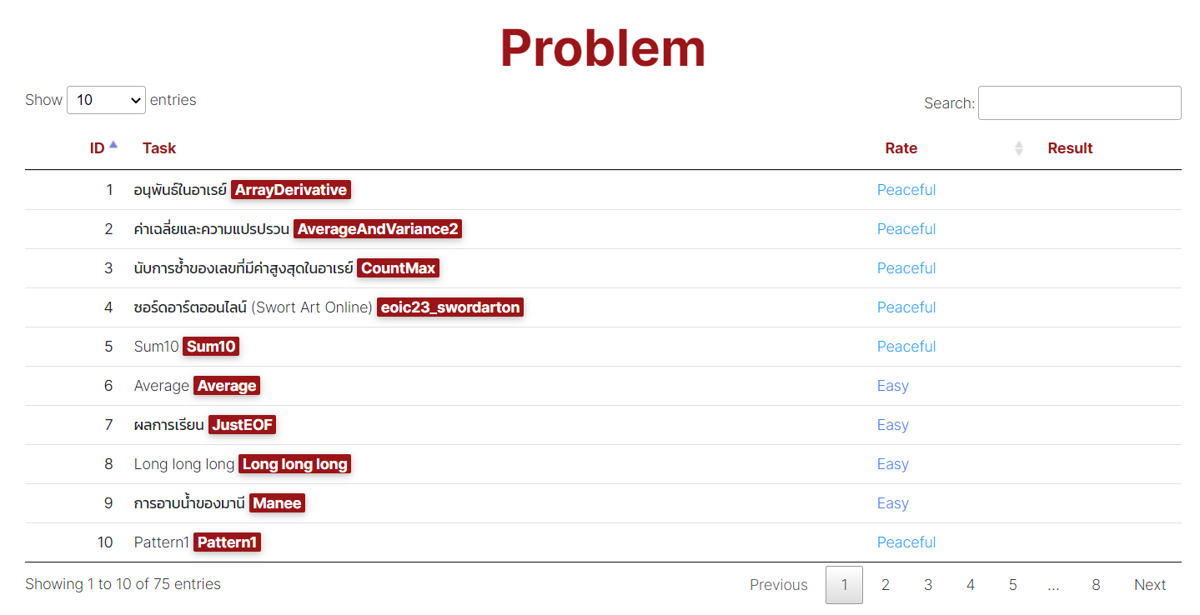
problem
หน้าตาของหน้า Problem

Slide 12
problem
ในโจทย์แต่ละข้อจะประกอบด้วยชื่อโจทย์ และก็ระดับความยาก(Rate)
ระดับความยากจะมีอยู่ 5 ระดับคือ
Peaceful, Easy, Normal, Hard, Insane, Merciless

Slide 13
Rate
Peaceful คือ ระดับง่ายที่สุดที่เหมาะสำหรับผู้เริ่มต้น
Easy คือ ระดับที่มีความยากที่พอได้ ควรที่จะทำได้
Normal คือ ระดับที่ความยากขึ้นมา โดยต้องใช้หัวคิดมากขึ้น
Hard คือ ระดับที่โหด และความรู้ตอนนี้อาจไม่สามารถแก้ได้ ต้องใช้ความรู้ ปี 2 มาช่วย แต่ถ้าจะประลองก็สามารถลองได้
Insane คือ การนำความรู้ปี 2 มาดัดแปลงให้โหดยิ่งขึ้น
Merciless คือ ระดับสุดท้ายที่โหดมากๆๆๆ โดยมีจุดประสงค์เพื่อฝึกเด็ก โอลิมปิก

Slide 14
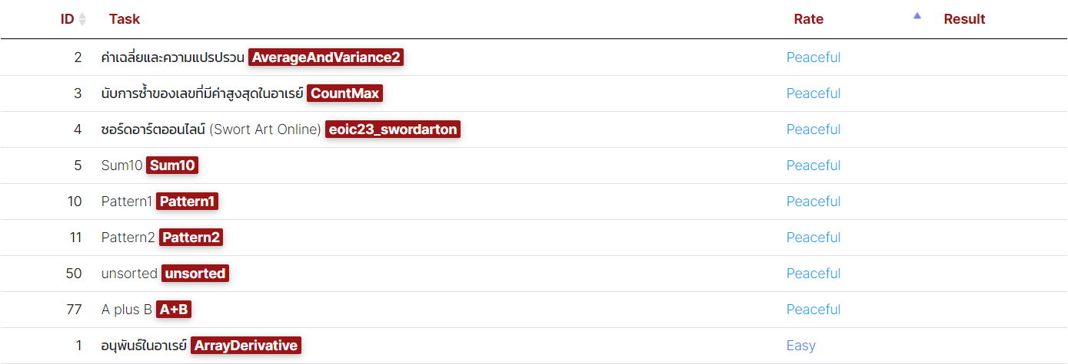
problem
หากอยากลองทำโจทย์จากง่ายไปยาก ก็สามารถกดที่ Rate ได้ มันจะทำการเรียงระดับความยากให้
เมื่อพร้อมแล้วก็ กด เข้า ไป เลยย (ขอยกตัวอย่าง ข้อที่ 77)

Slide 15
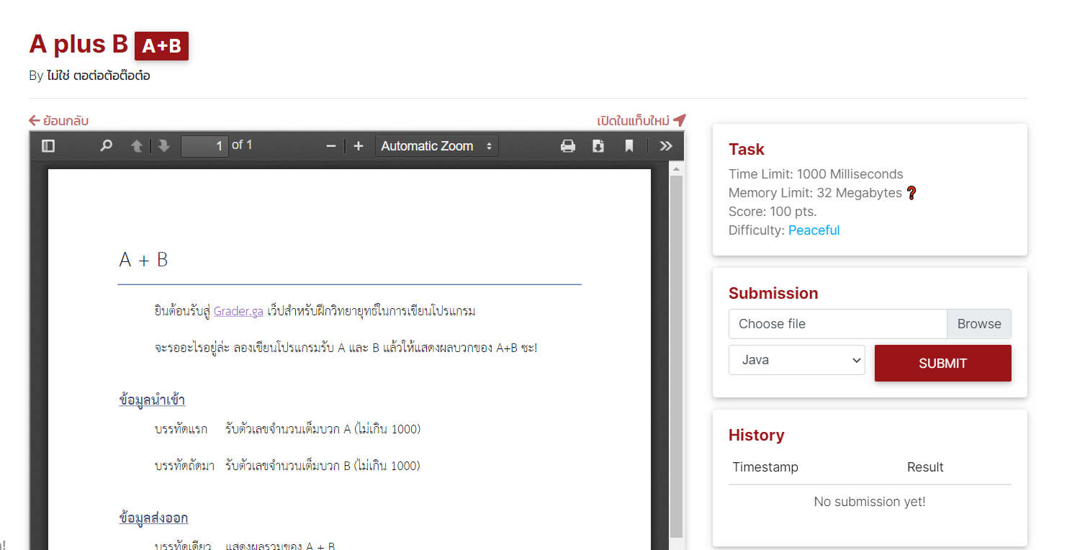
problem
หน้าตาของ ข้อที่ 77

Slide 16
problem
ด้านซ้ายคือเอกสารของโจทย์นั้นๆ
ด้านขวาคือ ข้อมูลโจทย์ การส่งโค้ด และประวัติการส่ง

Slide 17
problem
Time Limit คือเวลาที่สูงสุดในการรันโปรแกรมของเรา(1000 ms = 1 วินาที)
Memory Limit คือหน่วยความจำที่จะให้ทดสอบ
โดยเบื้องต้นยังไม่ต้องสนใจหรอก :P

Slide 18
problem
Score ก็ตามนั้นแหละ คือคะแนนสูงสุดที่จะได้จากข้อนี้
Difficulty ก็คือระดับความยาก

Slide 19
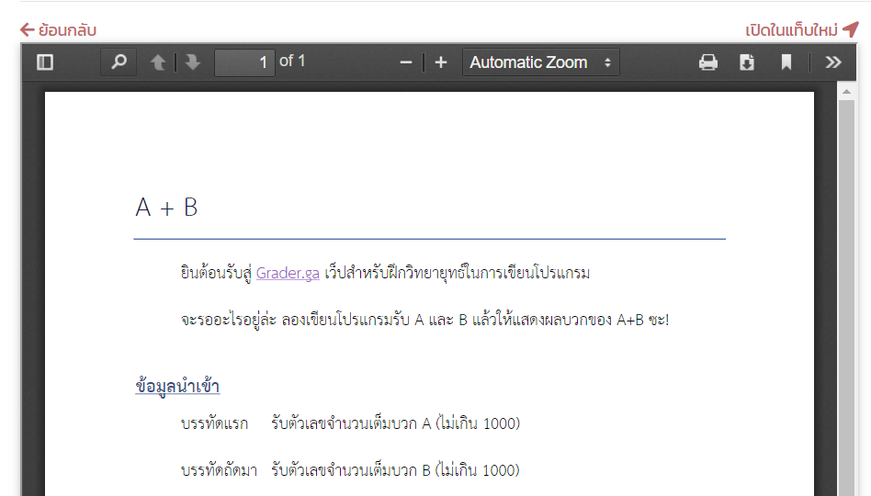
problem
เมื่อพร้อมแล้ว ก็อ่านเอกสารซะ
ในส่วนเอกสาร ก็จะมีคำสั่ง หรือว่าเรื่องราวกาวๆที่ผู้แต่งอยากแต่ง
การอ่านทุกบรรทัดก็อาจจะทำให้เข้าใจโจทย์มากขึ้น
แต่สิ่งที่สำคัญคือ ข้อมูลนำเข้า(Input) และข้อมูลส่งออก(Output)

Slide 20
problem
ข้อมูลนำเข้า
บรรทัดแรก รับตัวเลขจำนวนเต็มบวก A (ไม่เกิน 1000)
บรรทัดถัดมา รับตัวเลขจำนวนเต็มบวก B (ไม่เกิน 1000)
ข้อมูลส่งออก
บรรทัดเดียว แสดงผลรวมของ A + B
ตัวอย่างชุดทดสอบ
อย่างกรณีข้อนี้ ให้บวกเลข 2 ตัว
ซึ่งจะเป็นมีการแยกข้อมูลเป็น 2 ส่วน
1.ข้อมูลนำเข้า ก็คือสิ่งที่เราป้อนเข้าไป
2.ข้อมูลส่งออก ก็คือส่งที่คอมส่งออกมา
เช่น print
ซึ่งจะต้องออกมาให้ใกล้เคียงกับตัวอย่างเหมือนกัน
ข้อมูลนำเข้า | ข้อมูลส่งออก
2 3 | 5
4 7 | 11

Slide 21
problem
ข้อมูลนำเข้า
บรรทัดแรก รับตัวเลขจำนวนเต็มบวก A (ไม่เกิน 1000)
บรรทัดถัดมา รับตัวเลขจำนวนเต็มบวก B (ไม่เกิน 1000)
ข้อมูลส่งออก
บรรทัดเดียว แสดงผลรวมของ A + B
ตัวอย่างชุดทดสอบ
ตัวอย่างภาษา C
#include<stdio.h>
int main(){
int a;scanf("%d",&a); //ข้อมูลนำเข้า
int b;scanf("%d",&b); //ข้อมูลนำเข้า
int c=a+b;
printf("%d",c); //ข้อมูลส่งออก
}
ข้อมูลนำเข้า | ข้อมูลส่งออก
2 3 | 5
4 7 | 11

Slide 22
problem
ข้อมูลนำเข้า
บรรทัดแรก รับตัวเลขจำนวนเต็มบวก A (ไม่เกิน 1000)
บรรทัดถัดมา รับตัวเลขจำนวนเต็มบวก B (ไม่เกิน 1000)
ข้อมูลส่งออก
บรรทัดเดียว แสดงผลรวมของ A + B
ตัวอย่างชุดทดสอบ
ตัวอย่างภาษา python
a = int(input()) #ข้อมูลนำเข้า b = int(input()) #ข้อมูลนำเข้า
c = a+b
print(c) #ข้อมูลส่งออก
ข้อมูลนำเข้า | ข้อมูลส่งออก
2 3 | 5
4 7 | 11

Slide 23
problem
ข้อมูลนำเข้า
บรรทัดแรก รับตัวเลขจำนวนเต็มบวก A (ไม่เกิน 1000)
บรรทัดถัดมา รับตัวเลขจำนวนเต็มบวก B (ไม่เกิน 1000)
ข้อมูลส่งออก
บรรทัดเดียว แสดงผลรวมของ A + B
ตัวอย่างชุดทดสอบ
ตัวอย่างภาษา Java
import java.util.Scanner;
public class AplusB {
public static void main(String[] args) {
Scanner kb = new Scanner(System.in);
int a = kb.nextInt(); //ข้อมูลนำเข้า
int b = kb.nextInt(); //ข้อมูลนำเข้า
int c = a+b;
System.out.println(c); //ข้อมูลส่งออก
}
}
ข้อมูลนำเข้า | ข้อมูลส่งออก
2 3 | 5
4 7 | 11

Slide 24
problem
ข้อมูลนำเข้า
บรรทัดแรก รับตัวเลขจำนวนเต็มบวก A (ไม่เกิน 1000)
บรรทัดถัดมา รับตัวเลขจำนวนเต็มบวก B (ไม่เกิน 1000)
ข้อมูลส่งออก
บรรทัดเดียว แสดงผลรวมของ A + B
ตัวอย่างชุดทดสอบ
ในข้อกำหนดของโจทย์(เช่น ไม่เกิน 1000) เป็นเพียงแค่ข้อกำหนดในแต่ละการทดสอบ เพื่อให้รู้ถึงแนวทางที่ใช้ทดสอบ
อย่างในกรณีนี้ ง่าย ๆ คือตัวเลขที่ตัวตรวจจะใส่จะไม่เกิน 1000 แน่ ๆ หากเกินให้แจ้ง(ด่า)แอดมินหรือผู้แต่งโจทย์ได้
ข้อมูลนำเข้า | ข้อมูลส่งออก
2 3 | 5
4 7 | 11

Slide 25
problem
ข้อมูลนำเข้า
บรรทัดแรก รับตัวเลขจำนวนเต็มบวก A (ไม่เกิน 1000)
บรรทัดถัดมา รับตัวเลขจำนวนเต็มบวก B (ไม่เกิน 1000)
ข้อมูลส่งออก
บรรทัดเดียว แสดงผลรวมของ A + B
ตัวอย่างชุดทดสอบ
เช่น
#include<stdio.h>
int main(){
int a;scanf("%d",&a);
int b;scanf("%d",&b);
if (a < 1000 && b < 1000) {//ไม่จำเป็น
int c=a+b;
printf("%d",c);
}
}
ข้อมูลนำเข้า | ข้อมูลส่งออก
2 3 | 5
4 7 | 11

Slide 26
problem
ข้อมูลนำเข้า
บรรทัดแรก รับตัวเลขจำนวนเต็มบวก A (ไม่เกิน 1000)
บรรทัดถัดมา รับตัวเลขจำนวนเต็มบวก B (ไม่เกิน 1000)
ข้อมูลส่งออก
บรรทัดเดียว แสดงผลรวมของ A + B
ตัวอย่างชุดทดสอบ
ตัวอย่างโค้ดที่ผิด
#include<stdio.h>
int main(){
int a;
printf("a:");//ข้อมูลส่งออก
scanf("%d",&a);//ข้อมูลนำเข้า
int b;
printf("b:");//ข้อมูลส่งออก
scanf("%d",&b);//ข้อมูลนำเข้า
int c=a+b;
printf("%d",c);//ข้อมูลส่งออก
}
ข้อมูลนำเข้า | ข้อมูลส่งออก
2 3 | 5
4 7 | 11

Slide 27
problem
นอกจากนี้ ควรอ่านเอกสารให้ครบทุกหน้าก่อนลงมือทำเสมอ
โดยเฉพาะ เงื่อนไขโจทย์ เงื่อนไขชุดทดสอบ และหมายเหตุให้ดีก่อนแจ้ง

Slide 28
problem
แต่ถ้าเข้าใจโจทย์แล้วก็ลง มือ ทำ เลยยยยย

Slide 29
problem
เมื่อเขียนสำเร็จแล้ว ลองทดสอบแล้ว
ถ้าส่งให้กด Browse และทำการเลือกไฟล์โค้ด(พวก .c .cpp .py .java)
จากนั้นเลือกภาษาให้ตรงกับที่เราเขียน
แล้วก็กด SUBMIT แล้วก็รอผลตรวจเลยยยยยย

Slide 30
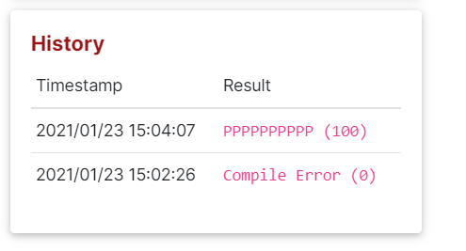
Submission
หากส่งแล้วก็สามารถเห็นผลตรวจได้ และก็คะแนนที่ได้

Slide 31
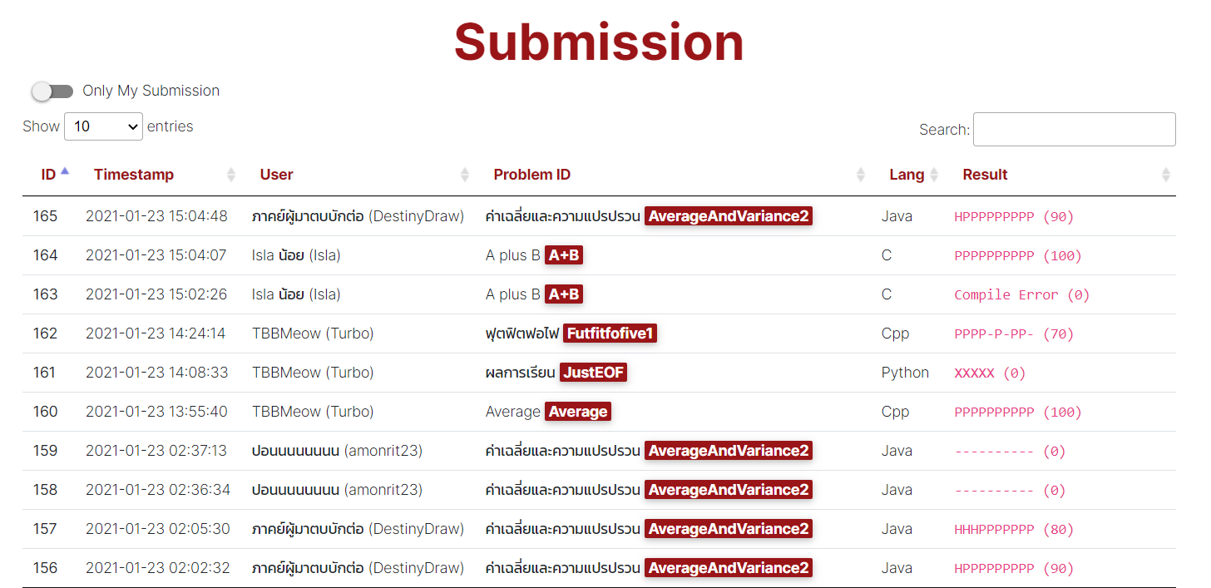
Submission
ถ้าอยากดูของข้ออื่น หรืออยากดูผลตรวจของเพื่อนก็สามารถดูได้ที่ Submission ได้

Slide 32
ผลตรวจ
ผลตรวจนั้นคือสิ่งที่เกิดขึ้นต่อการตรวจโค้ดเรา โดยจะเกิดสองแบบหลักคือ แบบข้อความ และแบบสัญลักษณ์
แบบข้อความจะหลักจะมีแค่ 3 แบบคือ
JudgeError หรือ Compile Failed ก็คือตัวตรวจนั้นมีข้อผิดพลาด หากเกิดกรณีนี้ให้แจ้งแอดมินโดยด่วน เพราะคือความผิดของฝั่งตรวจ :(
SrcError จะไม่เจอบ่อยนักเพราะเพื่อนๆนั้นน่ารักมาก จะเกิดกรณีนี้ก็ต่อเมื่อมีการส่งโค้ดที่อาจเป็นอันตรายต่อตัวตรวจ
Compile Error ก็คือไม่สามารถคอมไพล์โค้ดได้ ควรลองทดสอบในเครื่องตัวเองก่อนค่อยส่ง แต่ถ้าทดสอบในเครื่องตัวเองแล้วไม่มีปัญหา พอส่งมีปัญหา ให้แจ้งแอดมินโดยด่วน

Slide 33
ผลตรวจ
แบบสัญลักษณ์ก็จะเป็นประมาณ PPPPPP PPP-P หรือว่าอะไรทำนองนี้
โดยในแต่ละข้อจะบททดสอบไม่มากก็น้อย ขอเรียกแบบทดสอบแต่ละอันว่า Test-Case
“ในแต่ละTest Case จะได้ผลตรวจต่างกันไป ขึ้นอยู่กับโปรแกรมที่ส่งมา
โดยจะมีสัญลักษณ์ดังต่อไปนี้

Slide 34
ผลตรวจ
P (Pass) คือ ผ่าน นั้นคือโปรแกรมทำงานถูกต้อง
- ( Wrong answer ) คือโปรแกรมทำงานได้ แต่คำตอบไม่ถูกต้อง
T (Time Limit Exceed) คือเวลาทำงานเกิน
X (Run-Time Error) คือ โปรแกรมเกิดระเบิดตัวเองในระหว่างการตรวจ เช่น เรียก Array เกินขนาด ถ้าเป็น Java ส่วนมากคือจะลืมลบ Package
โดย T กับ X จะไม่ทราบว่าโปรแกรมถูกหรือไม่

Slide 35
ผลตรวจ
H (Partially correct)ก็คือ โปรแกรมถูกบางส่วน
S (Skip) ก็คือ การข้ามบททดสอบ
! หรือ ? ก็คือ ตัวตรวจผิดพลาด ให้แจ้งแอดมินโดยด่วน

Slide 36
ผลตรวจ
อย่างที่บอกไปว่าโจทย์แต่ละข้อจะมีบททดสอบไม่มากก็น้อย จึงต้องการรวมการตรวจแบบสัญลักษณ์ ออกมาประมาณนี้
กรณีนี้คือ PPPPPPPPPP ก็คือผ่านโจทย์ข้อนี้แล้ว นั้นคือ ผ่านทุกๆตัวทดสอบ
กรณีนี้คือ PPPP-P-PP- นั้นคือในบททดสอบที่ 5 7 และ 10 นั้นตอบไม่ถูกต้อง

Slide 37
ผลตรวจ
กรณีนี้คือ Compile Error ก็คือให้ลองทดสอบเครื่องตนเองก่อน ค่อยส่ง
กรณีนี้คือ HHHPPPPPPP นั้นคือในบททดสอบที่ 1 ถึง 3 นั้นได้คะแนนเพียงบางส่วน
กรณีนี้คือ XXXXXXXXXX นั้นคือในทุกบททดสอบนั้น โปรแกรมได้ระเบิดตัวเอง

Slide 38
ผลตรวจ
กรณีนี้คือ PPPPPPPPTP ก็คือในบททดสอบที่ 9 นั้นใช้เวลาเกิดจากที่กำหนด
กรณีนี้คือ JudgeError ให้แจ้งแอดมินโดยด่วน

Slide 39
เทคนิค
การตรวจถูกไม่ถูกจะใช้ การตรวจแบบ ประนีประนอม(นิดนึง)
เช่น
เฉลย
ผลตรวจที่รับได้
12
12
12
12
12
มีช่องว่างเกินมา
มีช่องว่างเกินมา
มีช่องว่างเกินมา
12
12
เว้นบรรทัดเกินมา
เว้นบรรทัดเกินมา

Slide 40
เทคนิค
การตรวจถูกไม่ถูกจะใช้ การตรวจแบบ ประนีประนอม(นิดนึง)
เช่น
เฉลย
ผลตรวจที่รับไม่ได้
เฉลย
ผลตรวจที่รับได้
12
12.0
12 45
12 45
“12”
ผลตรวจที่อาจรับไม่ได้
สิบสอง
12 45

Slide 41
เทคนิค
วิธีการจัดการติดขีดจากรุ่นพี่ Amethyst
เช็คเงื่อนไขของตัวแปรแต่ละตัวในโจทย์ให้ดี แล้วเอามาคิดว่าตัวแปรที่เราประกาศไว้จะเก็บได้พอหรือไม่ ตัวอย่างเช่น คำตอบจะมีค่าไ่ม่เกิน 2⁶⁴-1 แต่ว่าถ้าเราเอา int มาเก็บคำตอบมันก็จะใช้ไม่ได้เพราะ int เก็บได้แค่ 2³²
สร้าง conner case ขึ้นมาก็คือให้ลองสมมติ input แปลกๆขึ้นมาดู (แต่ยังอยู่ในเงื่อนไขของโจทย์นะ) แล้วมาเช็คคำตอบที่ได้จากโปรแกรม กับ ที่คิดเองว่าได้ตรงกันหรือไม่ เช่น โจทย์ให้ n≤ 1000 เราก็ลองสร้างเคสที่มี n=0, n=1, n=1000 อะไรประมาณนี้ ถ้าพบว่าตัวเองผิดตรงไหนก็ต้องไปแก้ไข logic ตัวเอง
อ่านโจทย์ให้ดี เน้นอีกครั้ง อ่านโจทย์ให้ดี ว่าเราทำถูกต้องตามที่โจทย์บอกหรือไม่โจทย์บอกให้แสดงผลลัพธ์แค่ไหนก็แสดงแค่นั้น ให้แสดงเลขตัวเดียวก็ต้องแสดงเลขตัวเดียว ไม่ต้องเอาของแถมมา (โดยเฉพาะพวกแสดงภาษาอังกฤษตัวพิมพ์ใหญ่ตัวพิมพ์เล็กดูให้ดีๆ)

Slide 42
เทคนิค
วิธีการจัดการติด T จากรุ่นพี่ Amethyst
เรามี loop อนันต์หรือเปล่า (loop อนันต์คือ loop ที่เข้าไปแล้วไม่มีทางออกมาได้ เหมือนที่ผมหลงรักคุณจนหาทางออกจากหัวใจคุณไม่ได้ 555) ถ้ามีก็เอาออกซะง่ายๆเลย
คิด BigO ให้ดี ถ้าเราส่ง O(n²) ไม่ผ่าน แสดงว่าเราก็ต้องคิดวิธีที่ BigO น้อยกว่านั้นเพื่อให้ส่งแล้วผ่าน ถ้ายังดั้นด้นส่ง O(n²) ส่งไป 10 ชาติก็ไม่ผ่านหรอกนะ
ส่วนการคำนวณ BigO จะสอนในปี 2

Slide 43
เทคนิค
วิธีการจัดการติด X จากรุ่นพี่ Amethyst
อย่างที่บอกคำนวณ memory ตัวเองให้ดีว่าเกินที่ตั้ง limit ไว้หรือไม่
array ของเรามันไม่เพียงพอ อ่านโจทย์ดูดีๆ ว่าต้องรับข้อมูลเข้ามากี่ตัว แล้วเราได้จองพื้นที่ไว้พอหรือไม่
Stack overflow เรื่องนี้หาคำอธิบายดีๆยากนิดนึง ถ้าเอาแบบง่ายที่สุดคือ เวลาโปรแกรมมันเรียก function ก็คือมันเรียก stack ลงไปใน memory ด้วยถ้าเราเรียกใช้ function เยอะๆแบบ recursive function ก็สามารถสร้างความบรรลัยให้ stack ของเราได้ พอสุดท้ายข้อมูลก็ล้น stack โปรแกรมก็พัง
การประกาศตัวแปรเยอะๆใน function ใด function หนึ่ง คำอธิบายก็ยากเช่นเคยเอาง่ายๆก็คือ การที่เราประกาศตัวแปรใน local function (main function ก็เป็น local function เหมือนกันนะ) มันจะไปกินพื้นที่ stack ของฟังก์ชันนั้นๆ และบางทีมันอาจเกินที่ stack จะรับไหวด้วยซ้ำ ดังนั้นสรปได้ว่า ไม่ควรประกาศตัวแปรขนาดใหญ่ๆ (เช่น int array ซักล้านกว่าตัว) ใน local function นะ

Slide 44
เทคนิค
วิธีการจัดการติด X จากรุ่นพี่ Amethyst
วิธีการคิด memory ของโปรแกรม(ภาษา C)
จดจำไว้ให้ดีว่าตัวแปรแต่ละประเภทมีขนาดเท่าไหร่
int 4 bytes
long long int 8 bytes
char 1 bytes
bool 4 bytes
แล้วการที่เราประกาศ array ก็คือการประกาศตัวแปรหลายๆตัว เช่น int arr[1000] ก็เหมือนกันประกาศ int จำนวน 1,000 ตัว หรือก็คือจอง memory 4,000 bytes นั่นล่ะ พอคิดได้แล้วก็เอาไปเทียบกับ memory limit ของโจทย์ ซึ่งส่วนใหญ่ก็จะเป็นหน่วย MB ซึ่งก็คือ Megabytes หรือ 1,000,000 bytes

Slide 45
เทคนิค
จากรุ่นพี่ Amethyst
“คนที่จะประสบความสำเร็จนั้นประกอบด้วยวินัย ความพยายาม และ ต้องอดทนต่ออุปสรรค”
มีวินัยในการทำโจทย์บ้าง ถ้าไม่ว่างทำก็หาอ่านอะไรก็ได้มาประดับปัญญา พอเจอ ตีดขีด ติดT ก็ต้องไม่ย่อท้อถึงกับเลิกทำโจทย์ไปเลย ลองปรับลองแก้ดู ตอนที่มันผ่านนั่นล่ะคือผลลัพธ์ของความพยายาม
ถ้ามีคนตั้งใจทำโจทย์ คนแต่งโจทย์ก็มีกำลังใจจะแต่งโจทย์ใหม่ๆขึ้นมา ez logic

Slide 46
จบแล้วว
ขอให้โชคดี

